Slide 1
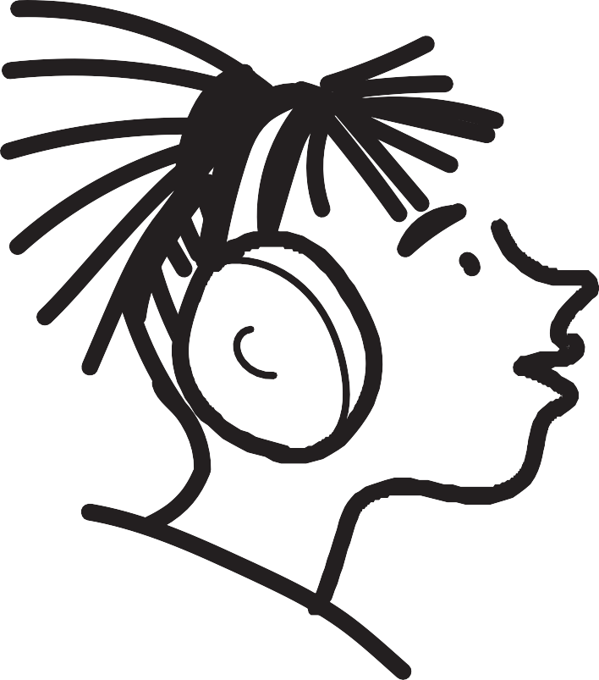


ERLERNEN VON SOZIALEN FÄHIGKEITEN UND SELBSTBEWUSSTEM VERHALTEN
in

Slide 2
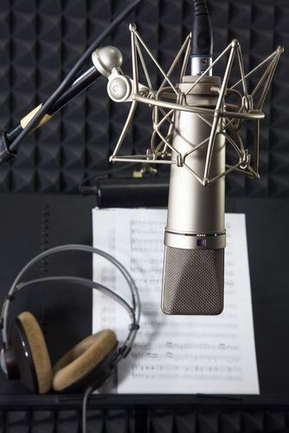

Einführung
Soziale Fähigkeiten sind wie Superkräfte, die uns helfen, Freund:innen zu finden, zusammen zu spielen und mit anderen auszukommen.
Wir können diese Fähigkeiten jeden Tag üben und entwickeln, um besser mit den Menschen um uns herum zu interagieren.

Slide 3
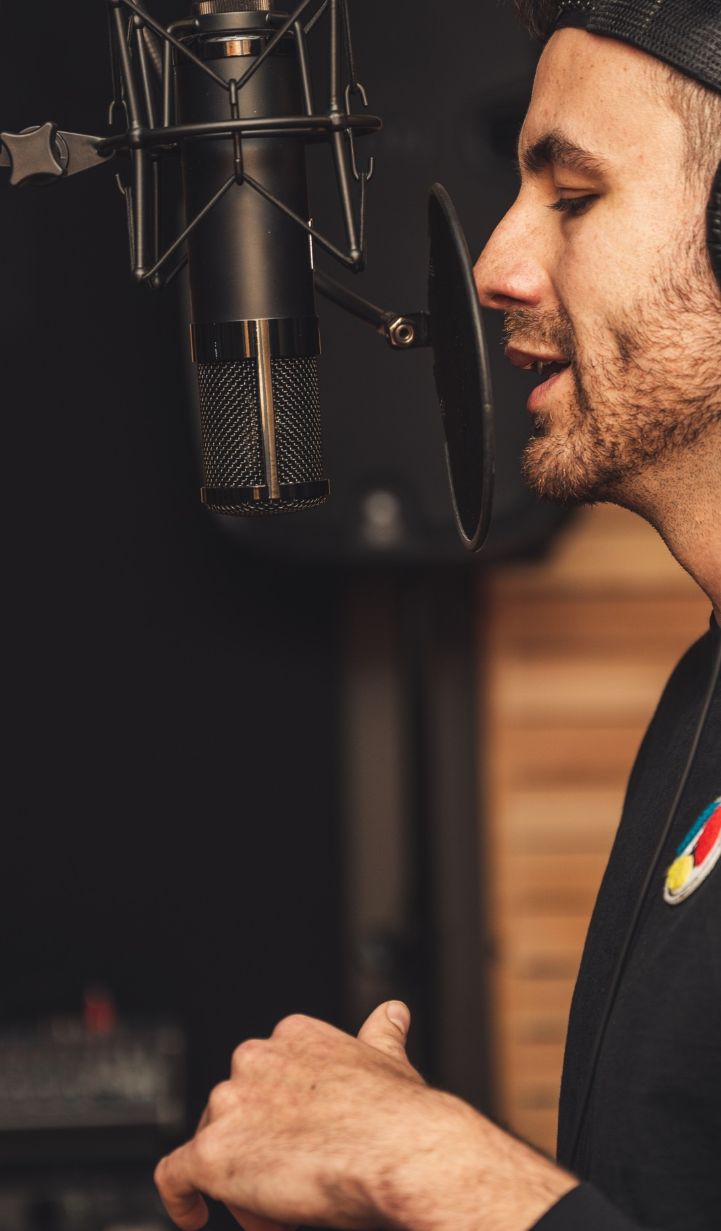

Was ist selbstbewusstes Verhalten?
Selbstbewusstes Verhalten ist eine gute Möglichkeit, unsere Gefühle, Gedanken und Ideen auszudrücken.
Es bedeutet, sich zur richtigen Zeit und auf die richtige Art und Weise zu äußern, ohne dabei gemein oder unhöflich zu anderen zu sein.

Slide 4
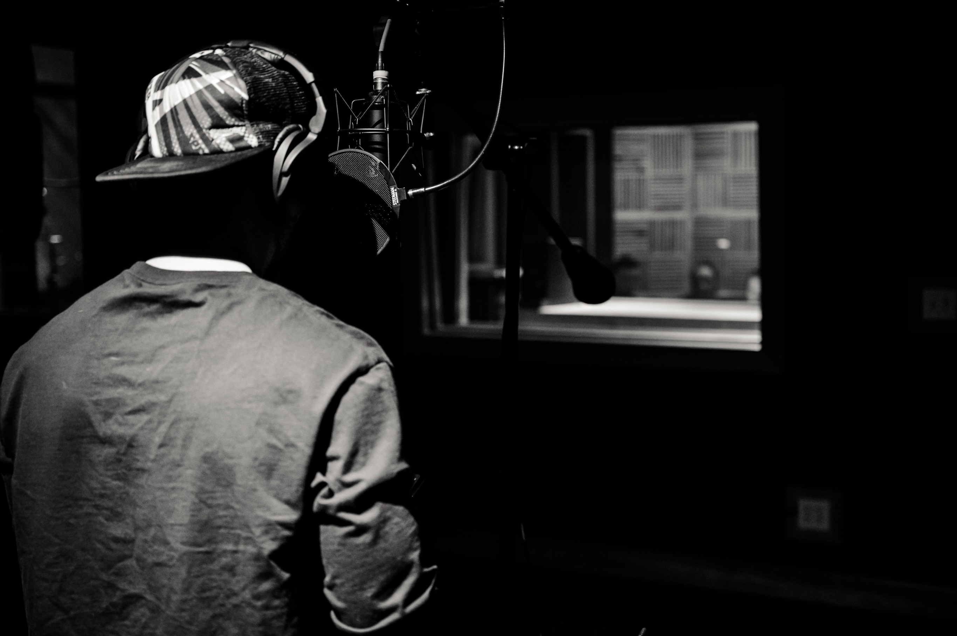
Unterschiedliche Verhaltensstyle
passiv gehemmt
selbstbewusstdurchsetzungsfähig
aggressiv
Bild von: pexels-brett-sayles-4007613

Slide 5

passiv / gehemmt
Wenn jemand passiv oder gehemmt ist, fällt es ihm:r schwer, sich offen zu äußern.
Sie entschuldigen sich vielleicht zu oft oder haben kein Vertrauen, wenn sie ihre Gefühle und Meinungen mitteilen.
Ihr Ziel ist es, Konflikte zu vermeiden, aber es ist wichtig, ein Gleichgewicht zu finden.

Slide 6
selbstbewusst / durchsetzungsfähig
Der beste Verhaltensstil ist durchsetzungsfähig zu sein!
Durchsetzungsfähig zu sein bedeutet, sich auszudrücken und gleichzeitig andere zu respektieren.
Wir können unsere Gefühle, Wünsche und Meinungen mitteilen, ohne herrisch oder gemein zu sein.

Slide 7
aggressives Verhalten
Aggressives Verhalten liegt vor, wenn jemand zu energisch und dominant ist.
Sie könnten gemeine Worte benutzen oder sich so verhalten, dass sie die Gefühle anderer verletzen.
Es ist wichtig, daran zu denken, dass aggressives Verhalten keine gute Art ist, Freund:innen zu behandeln.

Slide 8
Warum selbstbewusst sein?
Durchsetzungsfähig zu sein, hilft uns, bessere Freundschaften zu schließen und besser mit anderen zu kommunizieren.
Wenn wir selbstbewusst sind, behandeln wir uns selbst und andere mit Respekt und Freundlichkeit.

Slide 9
Lassen Sie uns üben!
Wir können versuchen, Dinge zu sagen wie, "Ich mag diese Aktivität nicht. Können wir etwas anderes machen?“
"Ich bin traurig, wenn du gemeine Sachen sagst. Bitte sei nett zu mir."

Slide 10
Fazit
Soziale Kompetenz und selbstbewusstes Verhalten sind wichtig, um Freund:innen zu finden und mit anderen auszukommen.
Wir sollten uns darin üben, selbstbewusst aufzutreten und jeden mit Freundlichkeit und Respekt zu behandeln.
Bild von: pexels-brett-sayles-4007613

Slide 11
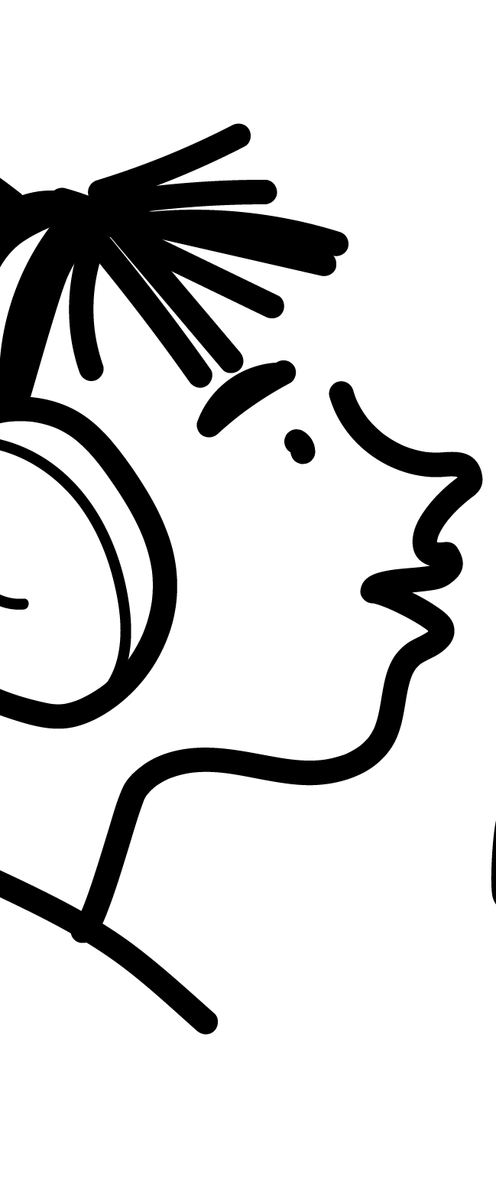








in

